Slide 1

Jordan Mania
Bùi Gia Khánh
JSB23

Slide 2

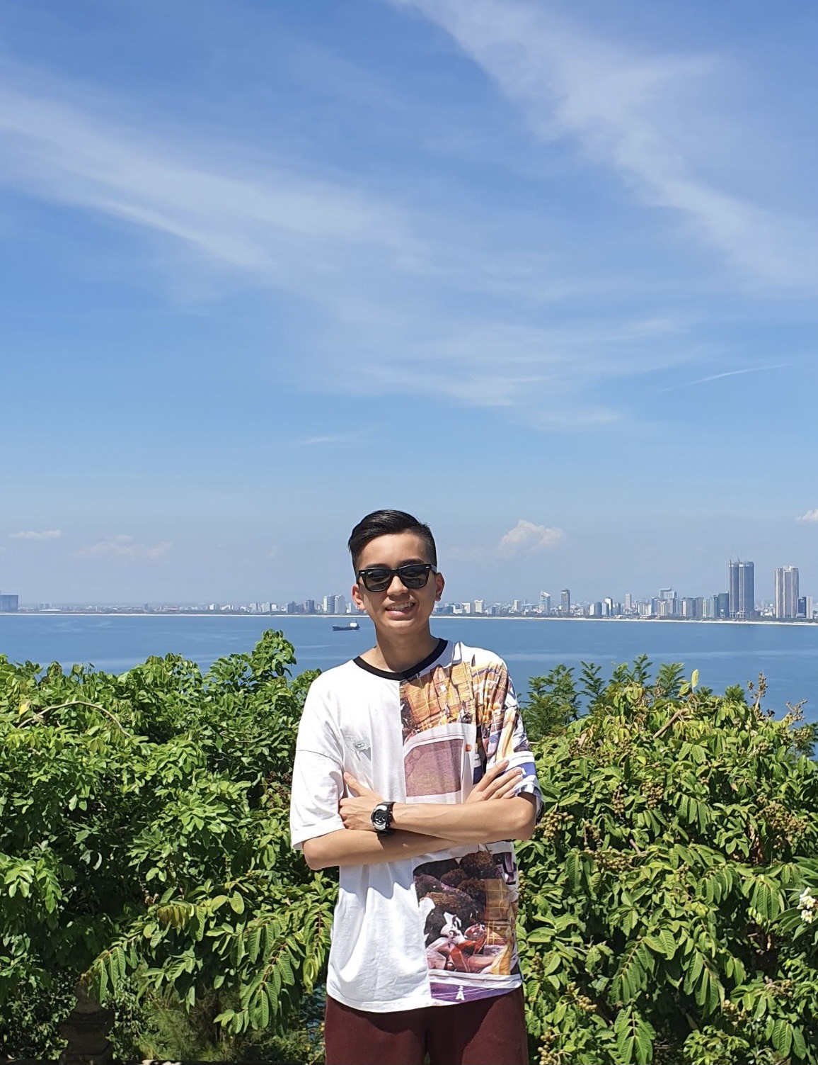
Giới thiệu về tôi
Họ và tên: Bùi Gia Khánh
Trường THPT Chuyên Ngoại Ngữ
Mục đích học: mục đích kinh doanh & nâng cao trình độ công nghệ

Slide 3
Giới thiệu về web
* Web thương mại ( web bán giày )
* Là 1 marketplace nhỏ để các sneakerhead giao dịch và chia sẻ kinh nghiệm, thông tin về giày với cộng đồng. (blog chia sẻ thông tin sẽ được phát triển trong tương lai)

Slide 4

01
Ý tưởng
03
02
04
Bố cục
Quá trình thiết kế
Lợi ích

Slide 5
01
Ý tưởng

Slide 6
Sở thích cá nhân
Nhu cầu muốn tự mình tạo ra 1 trang web thương mại đơn giản

Slide 7
02
Quá trình thiết kế

Slide 8
Các bước design web
Tuần 1: lên ý tưởng, tìm hiểu thông tin
Tuần 2: thiết kế khung trang web
Tuần 3: trang trí, them tính năng cho web
Tuần 4: edit web và chuẩn bị thuyết trình

Slide 9
03
Bố cục

Slide 10
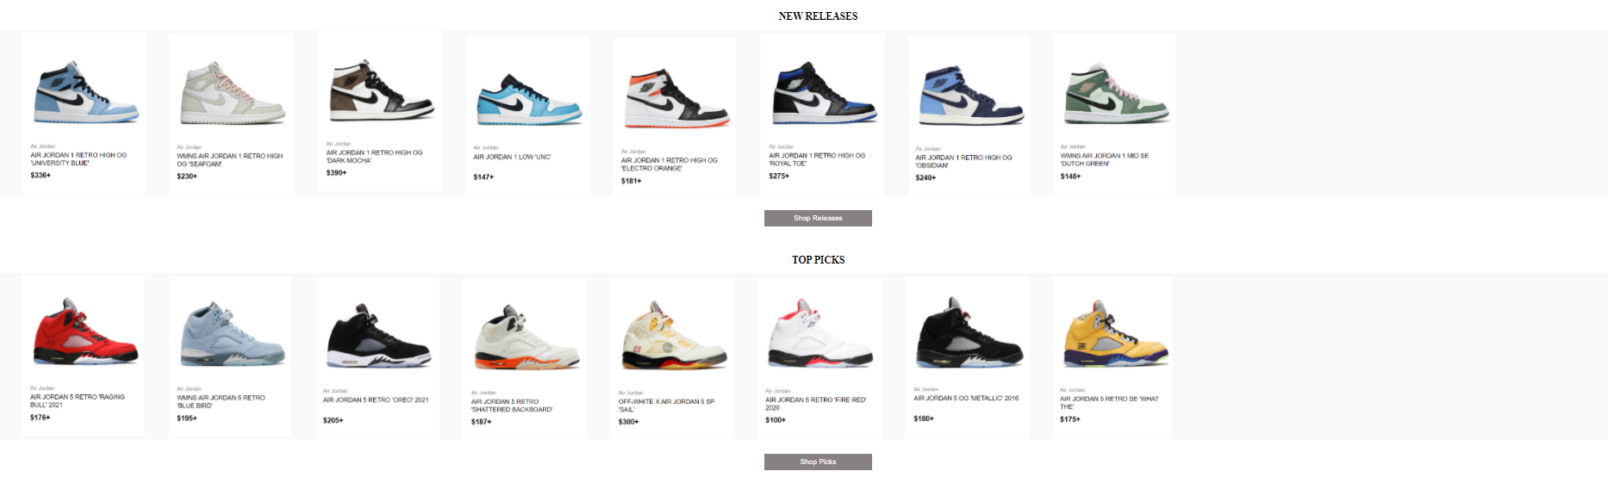
Header
Body
Footer

Slide 11
04
Mục đích

Slide 12
Sứ mệnh của JM
Lan tỏa niềm đam mê với thời trang, với giày
Lan tỏa thông điệp chọn giày authentic, chất lượng để bảo vệ chân, đảm bảo chất lượng khi di chuyển.

Slide 13


